Slide 1

PROYECTO “ALTO BONITO”
PRESENTACIÓN FINAL CAPSTONE

Slide 2
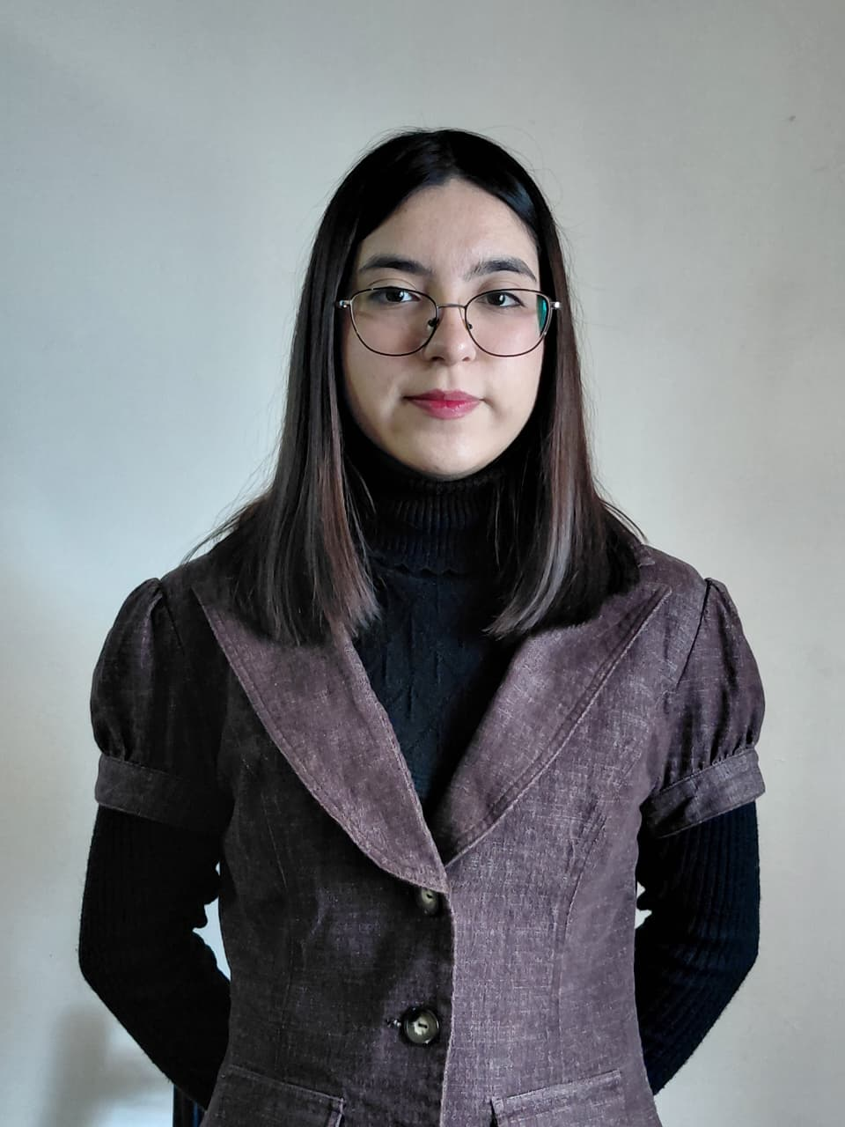
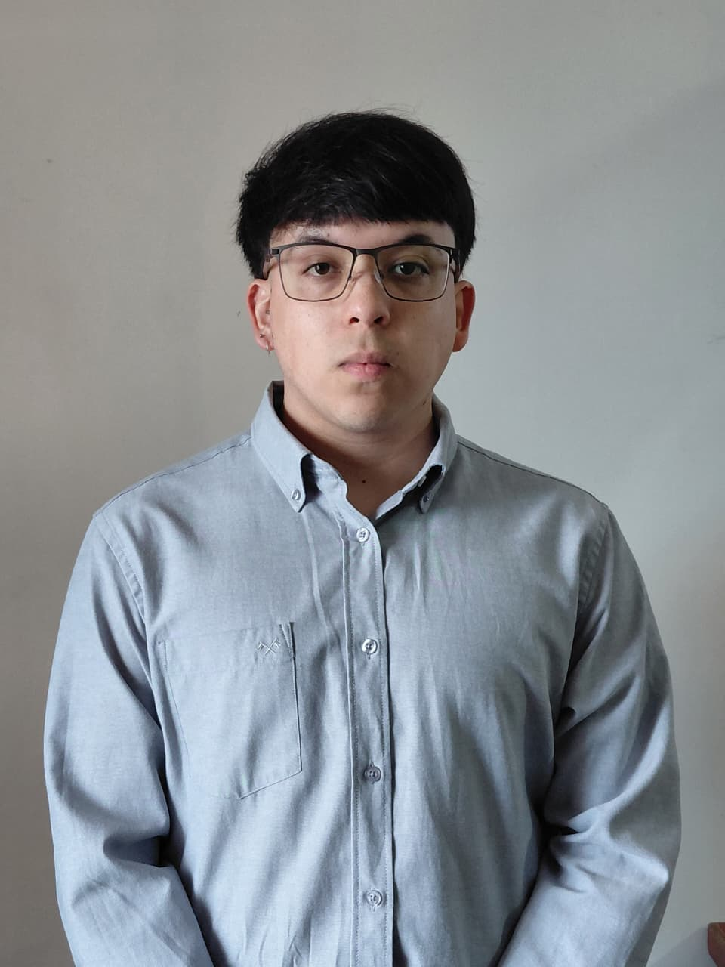
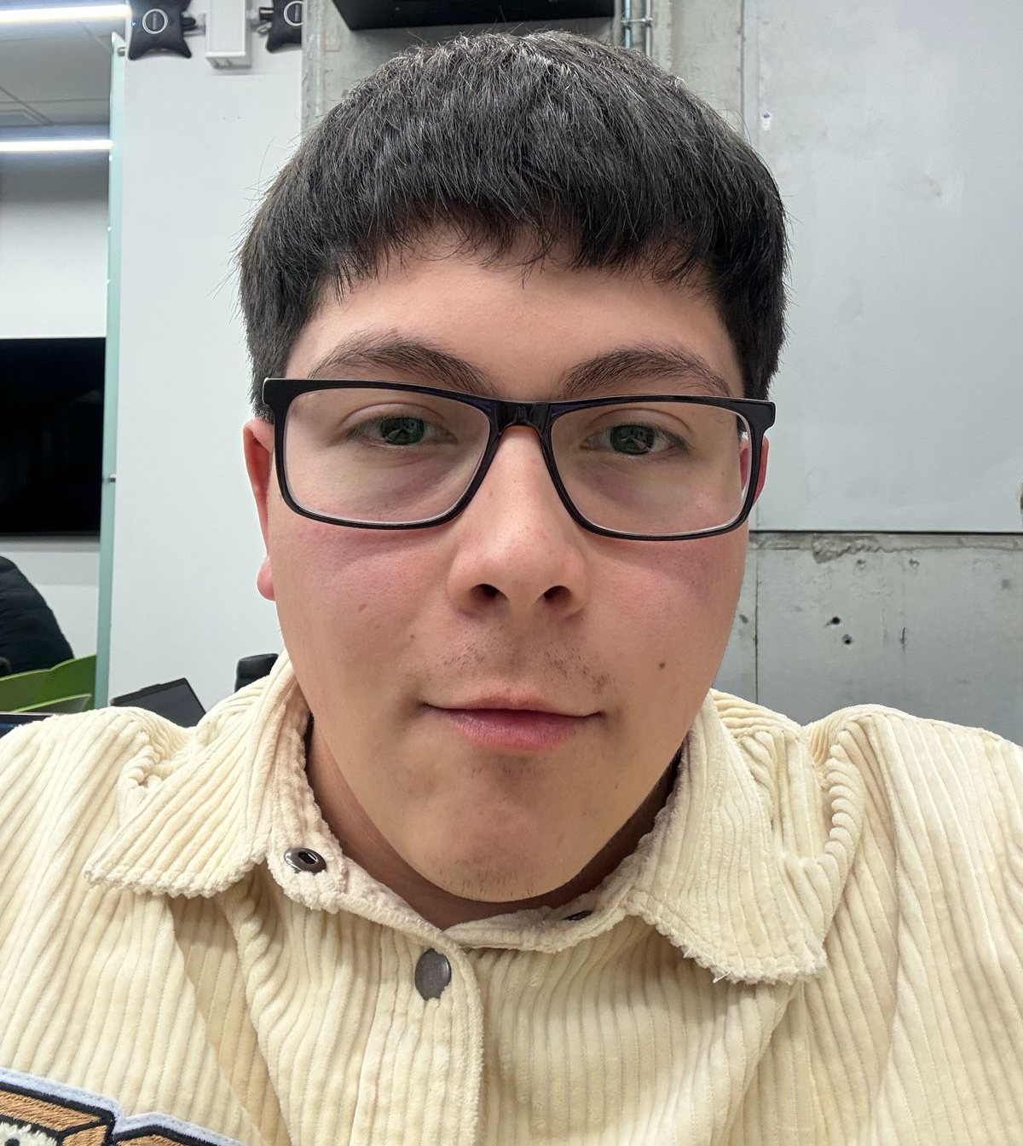
PROYECTO “ALTO BONITO”
Katherine Pereira
Desarrollador FrontEnd
Desarrollo FrontEnd, UI/UX, asistencia virtual y insights.
Integrantes del equipo
Jeanfranco Sanchez
Desarrollador Backend
MER, Backend, Orquestación de entornos con Docker y API.
Leonardo Hernandez
Analista QA
Implementación Google calendar, pruebas funcionales y integración, validación y consolidación de métricas.

Slide 3
PROYECTO “ALTO BONITO”
DESCRIPCIÓN DEL PROYECTO
Problema o dolor
La pyme Quincho Alto Bonito no cuenta con un sistema centralizado de gestión de reservas, lo que genera alta variabilidad de datos, falta de trazabilidad y nula visibilidad en tiempo real de la disponibilidad de los recursos, provocando riesgo de doble reserva y dificultando la evaluación financiera y la identificación del activo más rentable.
Propuesta de solución
Desarrollar una plataforma web integral de reservas que centralice la gestión de quincho, piscina y cancha, permita consultar disponibilidad en tiempo real, registrar y pagar reservas en línea, y ofrezca un panel administrativo con trazabilidad de arriendos, control de pagos e indicadores que apoyen la toma de decisiones financieras y operativas.

Slide 4
PROYECTO “ALTO BONITO”
Objetivo General
Implementar un sistema web transaccional para gestionar de forma automatizada las reservas y la trazabilidad financiera de los activos quincho, piscina y cancha de Alto Bonito, bajo una arquitectura Cliente–Servidor.
Objetivos Específicos
Diseñar y modelar una base de datos robusta en PostgreSQL/Prisma
Desarrollar la solución web full-stack (frontend + backend)
Integrar servicios externos clave
Aplicar metodologías ágiles y realizar pruebas de calidad

Slide 5
PROYECTO “ALTO BONITO”
Alcances y limitaciones del proyecto
Sistema web funcional que automatiza el flujo completo
Panel de administración con métricas de negocio
Integración con autenticación Google Sign-in, sincronización de reservas con Google Calendar y envío de comprobantes por correo electrónico.
Implementación de un chatbot para soporte de primer nivel y resolución de preguntas frecuentes.
El chatbot es básico: usa respuestas y flujos predefinidos, no entiende lenguaje natural complejo.
La integración de pago aún no cubre todos los errores y casos reales del banco por ejemplo caídas del servicio y devoluciones.

Slide 6
PROYECTO “ALTO BONITO”
Metodología de trabajo para el desarrollo del proyecto
Se utilizó una metodología ágil con enfoque Scrum para organizar el desarrollo del proyecto. Se trabajó con un backlog de tareas priorizado según el impacto en el negocio.
El proyecto se gestionó en iteraciones que dieron origen a 5 etapas:
Inicio
Planificación
Ejecución
Control
Cierre
Se utilizaron herramientas de apoyo como GitHub, cronograma y matriz RACI para coordinación del equipo.

Slide 7
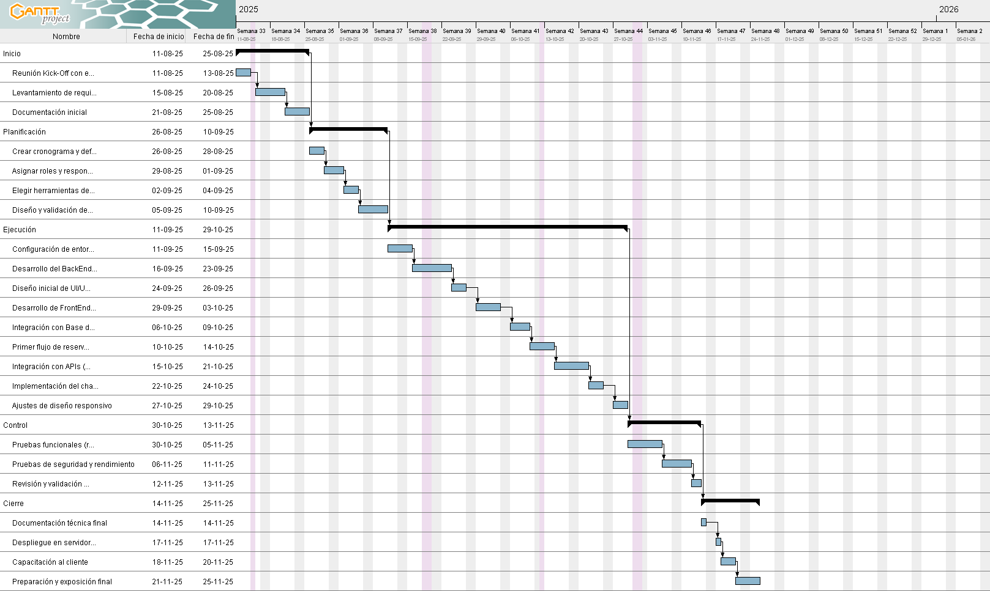
PROYECTO “ALTO BONITO”
Cronograma para el desarrollo del proyecto

Slide 8
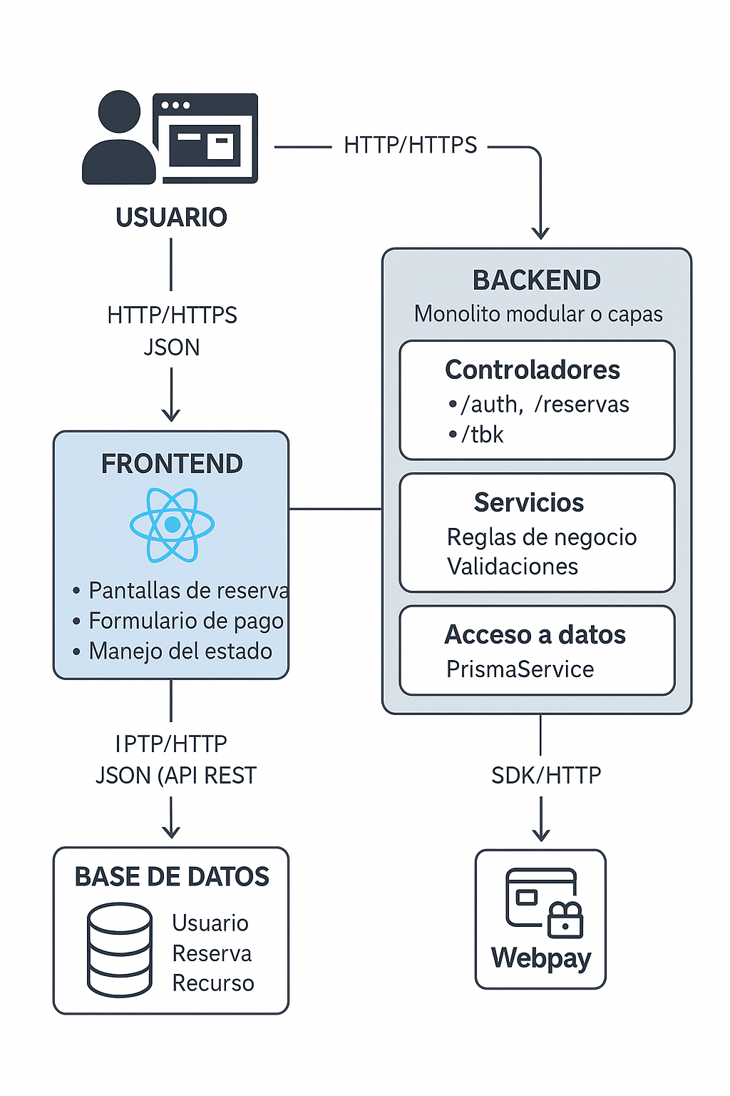
PROYECTO “ALTO BONITO”
Arquitectura del software

Slide 9
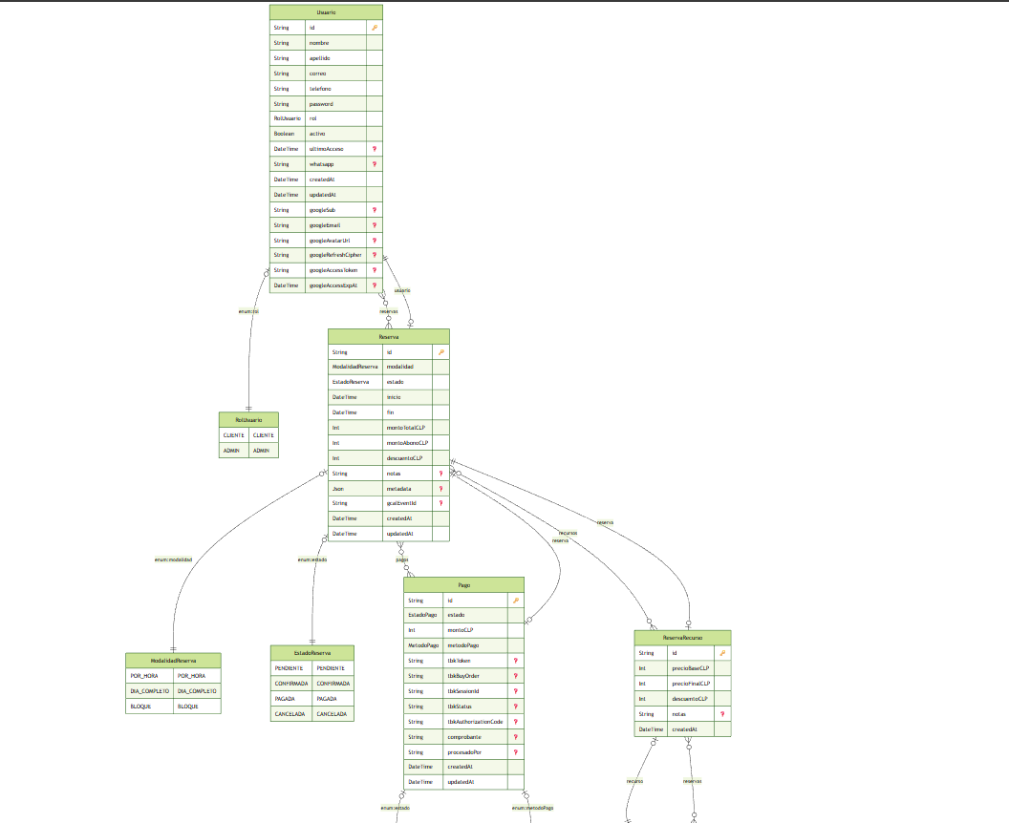
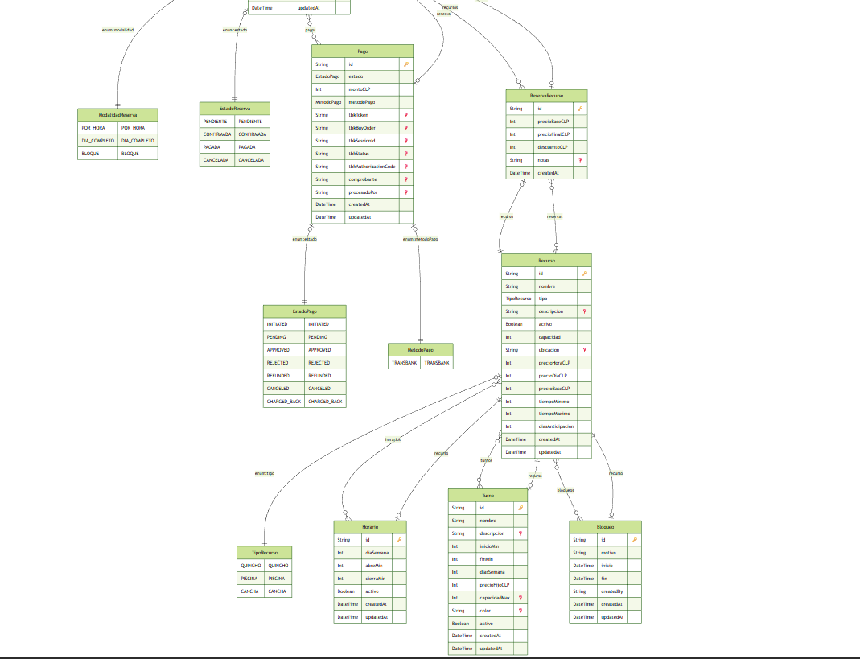
PROYECTO “ALTO BONITO”
Modelo de datos

Slide 10





PROYECTO “ALTO BONITO”
Tecnologías utilizadas
Next.js
React
PostgreSQL
Prisma
Docker

Slide 11
DEMOSTRACIÓN DEL RESULTADO DEL PROYECTO

Slide 12
Resultados obtenidos
Implementación de un sistema web transaccional completamente funcional para la gestión de reservas de Alto Bonito.
Automatización del proceso de reserva y reducción del riesgo de errores por gestión manual de horarios.
Panel de administración que transforma datos transaccionales en métricas de inteligencia de negocio (rendimiento por activo, recaudación, frecuencia).
Integración exitosa de autenticación Google, sincronización con Google Calendar, pagos y chatbot de asistencia.
Validación de competencias del perfil de egreso: modelado de datos, desarrollo full-stack, gestión de proyectos y aseguramiento de la calidad.

Slide 13
Obstáculos presentados durante el desarrollo
Principalmente la integración de la API de Google, ya que, por temas de credenciales, hubo inconvenientes al momento de subirlas al repositorio debido a la necesidad de resguardar la privacidad de las claves. Además, en algunas ocasiones se presentaron dificultades de comunicación con la clienta, ya que varias reuniones fueron reagendadas y no siempre se nos proporcionó de manera oportuna la información o los recursos solicitados, como imágenes o antecedentes específicos.
Apoyos durante el desarrollo del proyecto contribuyeron a las soluciones, entre ellos videos tutoriales, documentación oficial de distintas APIs, herramientas de inteligencia artificial que facilitaron el proceso de codificación y diversas páginas web de referencia que sirvieron de inspiración para el diseño de la solución.

Slide 14
PREGUNTAS DE LA COMISIÓN

